Slide 1
Einführung in Instagram VHS Münster Dozent: Christian Gertz

Slide 2
01
02
03
Daten und Fakten
Crashkurs
Content
04
05
06
IG für Unternehmen
Werbeanzeigen
Insights

Slide 3
Daten und Fakten

Slide 4
Höchste Interaktionsrate
1 Milliarde Nutzer
27,8 Millionen Nutzer in Deutschland (Stand 09/2021; 33% der Bevölkerung)
10 mal höhere Interaktionsrate als auf FB
Mehr als 90% der Nutzer folgen einem Unternehmen auf Instagram
180 Millionen aktive Unternehmensaccounts gibt es auf Instagram
130 Millionen wählen monatlich einen Shopping Beitrag aus
22 Millionen Produktansichten gibt es pro Tag
100 Millionen Menschen weltweit nutzen täglich Instagram Live
50 % der Menschen sehen jeden Tag ein Video auf Instagram
Ein Drittel der Beiträge auf Instagram sind Videos
25 % löschen oder archivieren jeden Monat mindestens ein Foto

Slide 5
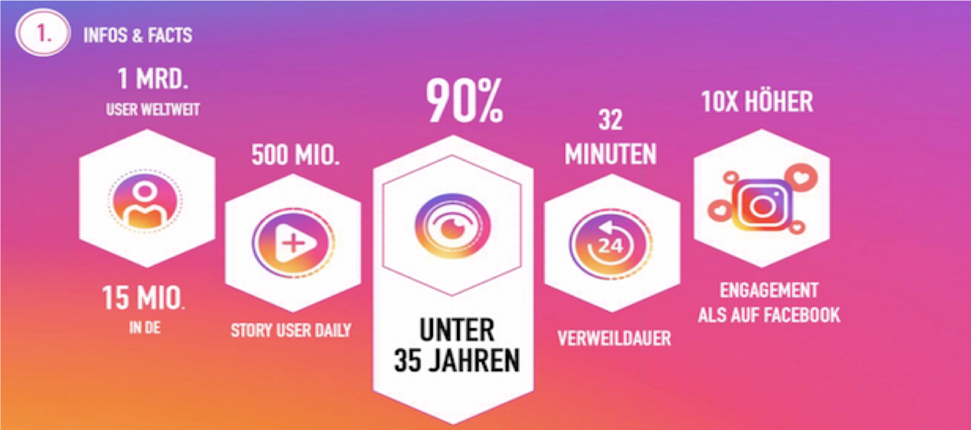
Zielgruppe (noch) unter 35 Jahre
3. Quartal 2019; Quelle: JustSpices

Slide 6
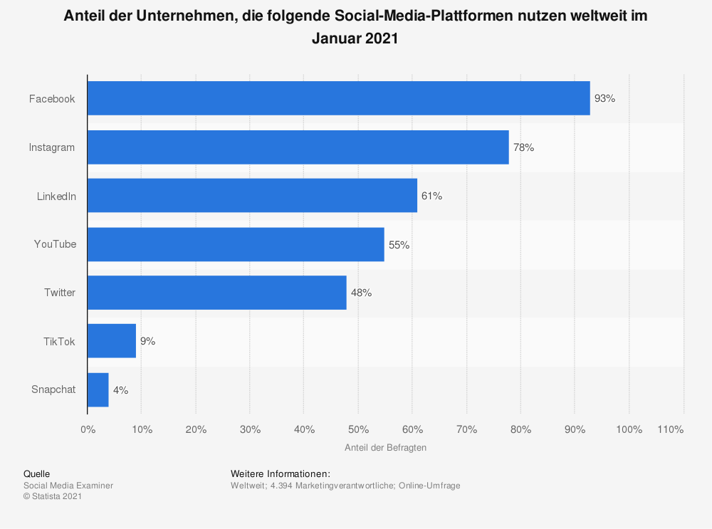
Wie beliebt ist Insta bei Unternehmen?
Ranking der beliebtesten Social Networks nach Anteil der Nutzer aller Unternehmen 3. Quartal 2020; Quelle: Statista

Slide 7
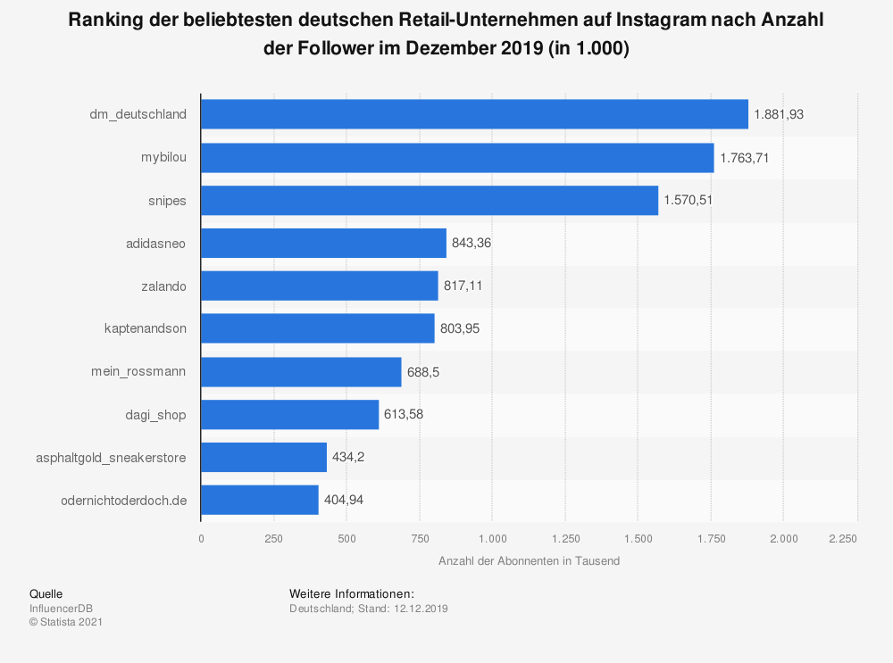
Welche deutschen Unternehmen sind beliebt auf Instagram?
Ranking der deutschen Unternehmen auf Insta 3. Quartal 2019; Quelle: Statista

Slide 8
Feed, Profil, Story und Co.
Kostenlose App in den App-Stores
Nutzbar ab 13 Jahre (Business-Account ab 16J.)
Insgesamt sind fünf Konten bei Instagram möglich
Account umwandelbar in Business-Account + Creator-Account

Slide 9
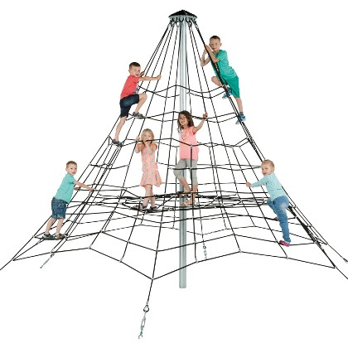
Technische Hintergründe
API = Application Programming Interface
Verknüpfung von „Sendemast zu Sendemast“

Slide 10
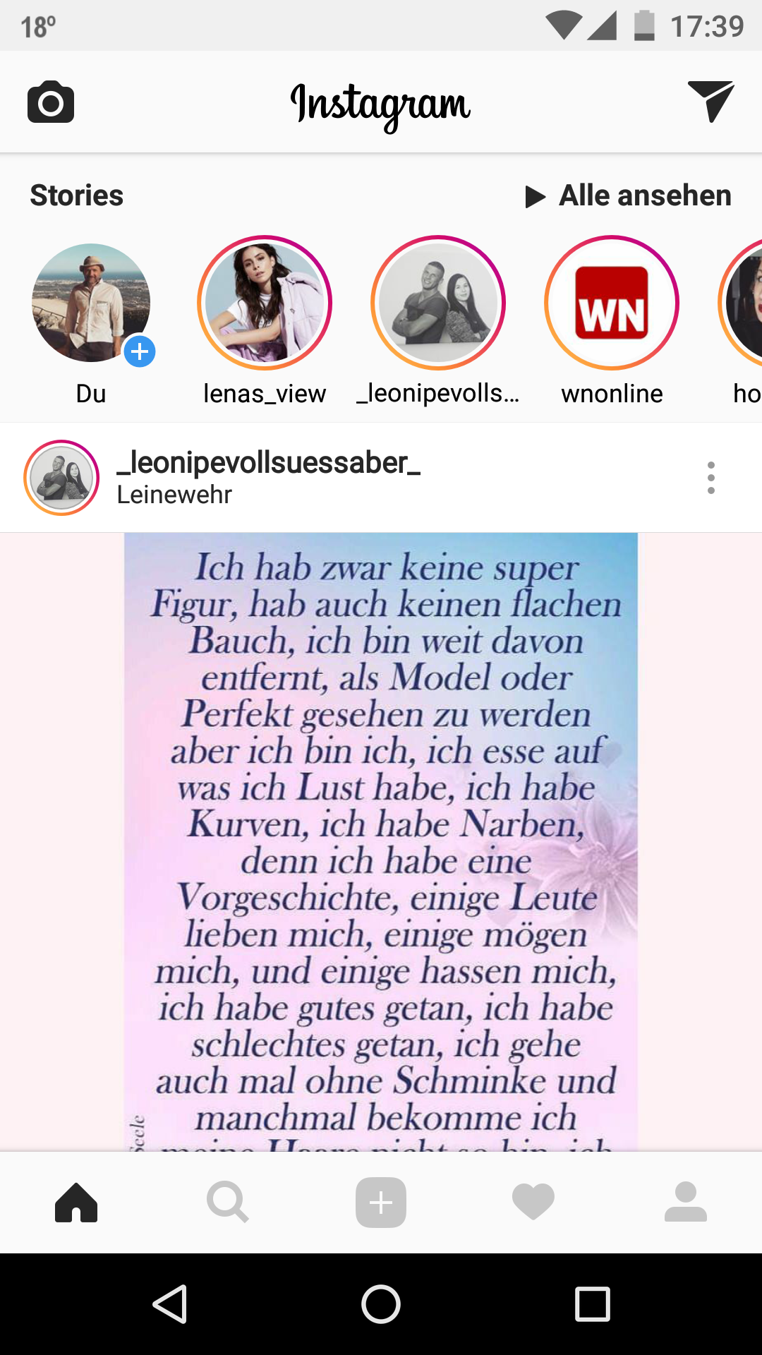
Der Feed
Algorithmus bestimmt über Relevanz für Nutzer*innen
Organische Reichweite eingeschränkt

Slide 11
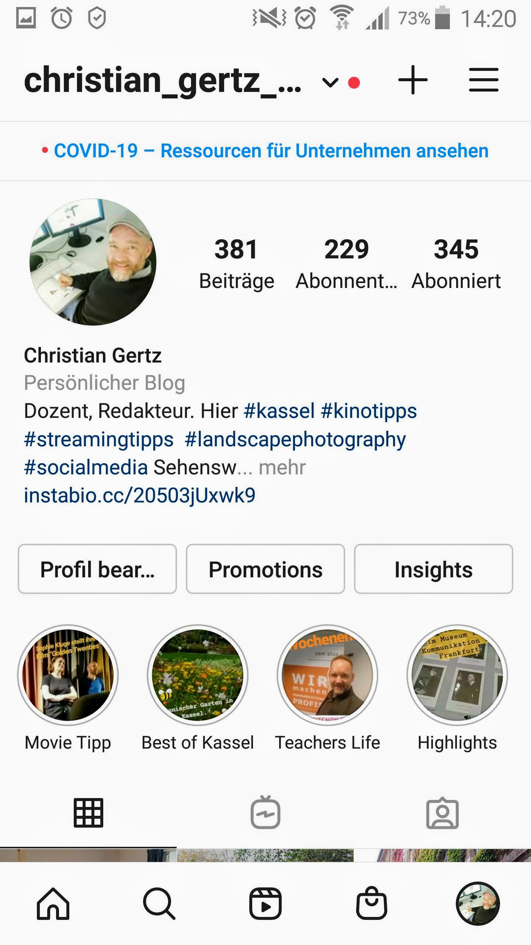
Profil
Kurzbiografie
Nur ein Link möglich
Highlights aus den Stories

Slide 12
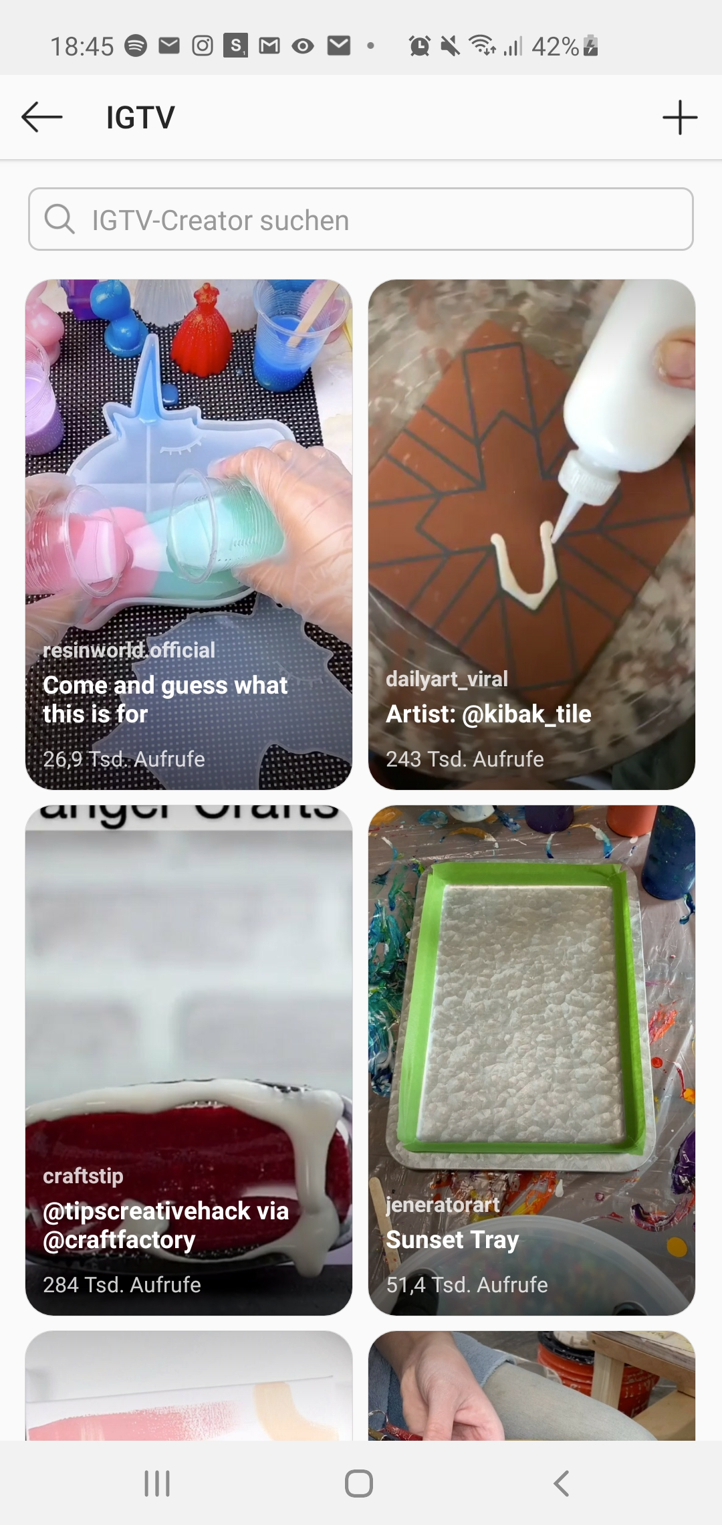
IGTV (über weitere App)
Videochannel von Instagram
Hochkant
Länge: bis zu 10 Minuten

Slide 13
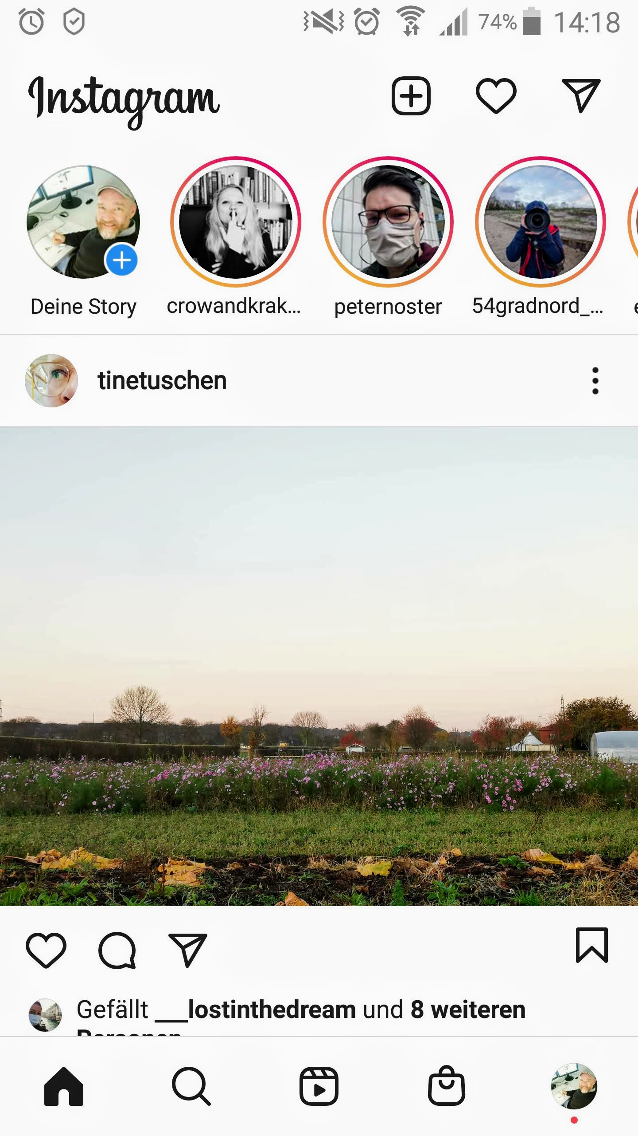
Stories
Inzwischen wichtiger als der Feed

Slide 14
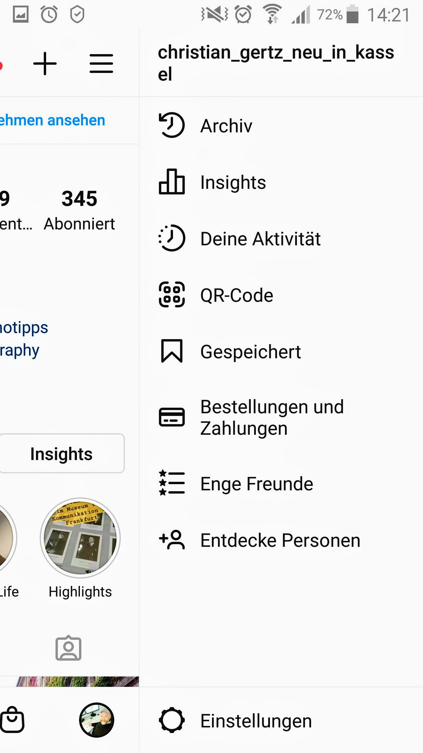
Insights, Analyse and more
Die wichtigsten Funktion sind „rechts unter der Jalousie“

Slide 15
Kanäle auf Instagram
Feed
IGTV
Stories
Live-Stream
Reels

Slide 16
Feed
Fotos
Format
Im Feed Quadratisch
Angeklickt: quadratisch, hochkant, quer
Besonderheit
Karussell: bis zu 10 Fotos in einem Post
Zeichen: zwei Quadrate
Hashtags
Höchstgrenze 30
lieber 5 richtig relevante Hashtags (zu finden bei fanpagekarma.com/hashtag)

Slide 17
Feed
Fotos
Länge des Postingtextes: 35 Worte ideal
Fragen stellen
Die ersten 4-5 Sekunden sind entscheidend
Je nach Business 7 Uhr morgens und 18:30 beste Zeit
„Sponsored Post“ → keine Negativen Auswirkungen
Notes:
18:30 beste Zeit: KOMMT DRAUF AN!

Slide 18
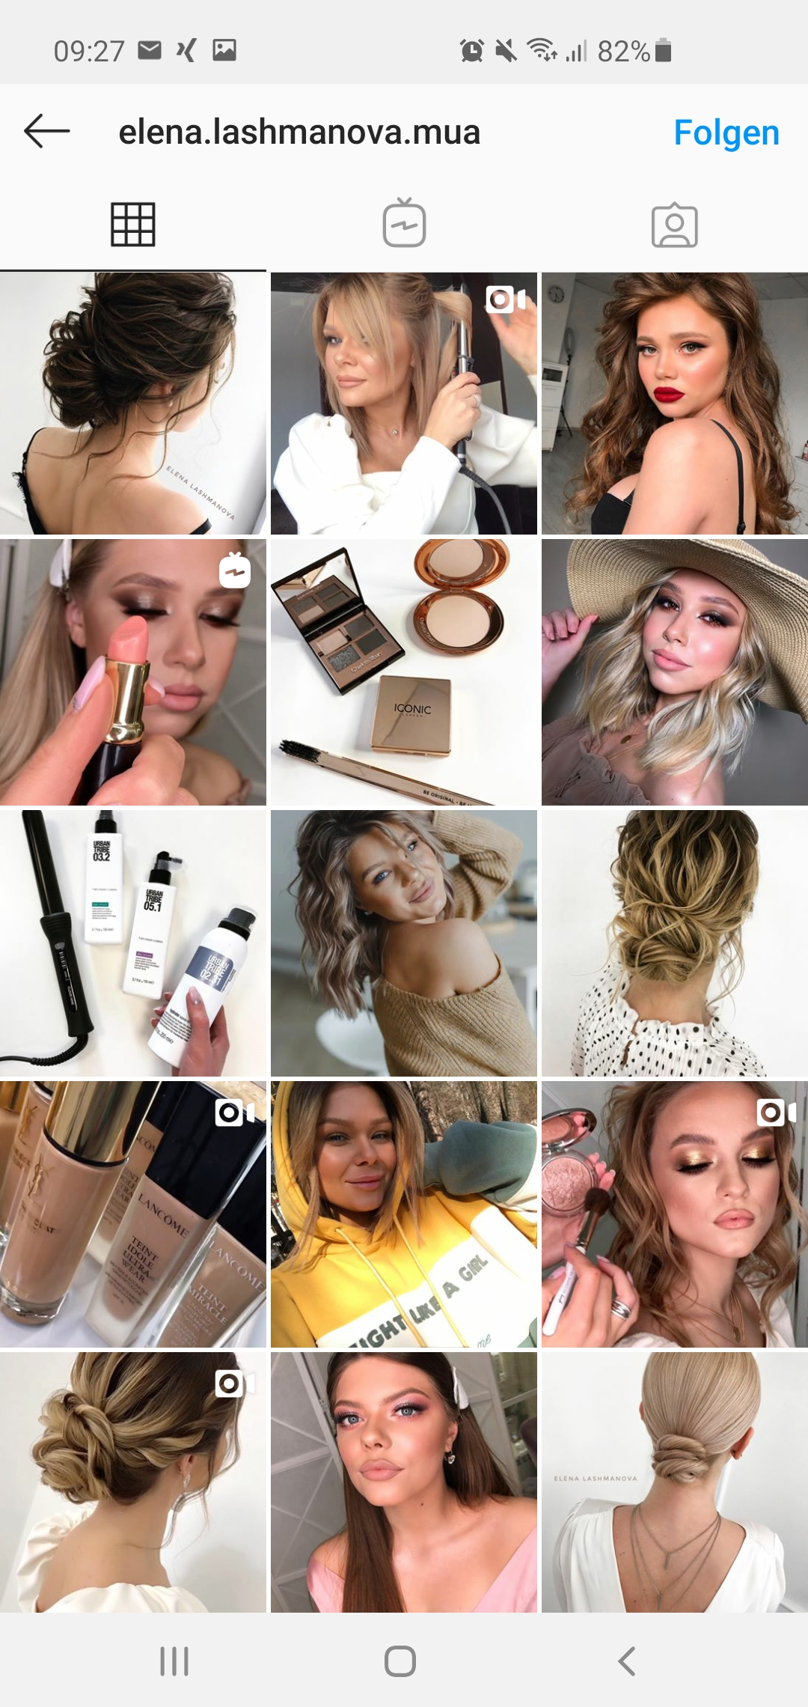
Feed
Videos (plus Instagram TV)
Format:
Im Feed quadratisch
Angeklickt: hochkant
60 Minuten Länge
Zeichen: Dreiecksymbol bzw. Kamerasymbol
Content-Ideen: - How to - DIY - Messeauftritt - Interview

Slide 19
Feed
Einheitliche Bildsprache, die zum Unternehmen passt
Filter
Farben
Formate
Motive

Slide 20
Feed
Fotos
Infografiken
Quotes
Kurze Videos

Slide 21
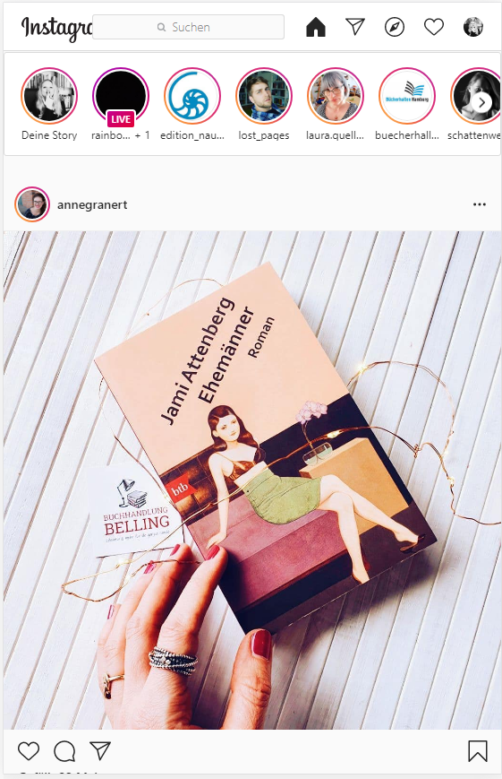
Stories
Bilder (die ich selber wähle, werden oben in der Feed-Leiste angezeigt
Videos pro Slide 15 Sek
Bis zu 4 Slides hintereinander drehen
Notes:
Aufnahmemodi: Foto, Gestalten, Boomerang, Layout (Collage), Superzoom, Video

Slide 22
Stories
Jede Menge Gestaltungsmöglichkeiten
Verschiedene Aufnahmemodi
Sticker
Text
Malen
Gifs
Filter (Aufnahme)
Filter (Foto)
Empfehlenswerte Filter: - InShot
- YouCut
- Mojo, Unfold, StoryArt
Notes:
Aufnahmemodi: Foto, Gestalten, Boomerang, Layout (Collage), Superzo
Kurs Stories zeigen und jeden eine Story posten lassen
om, Video

Slide 23
Stories
Momentaufnahmen
Fragen und Umfragen
Witziges
Verlinkungen teilen
Notes:
Aufnahmemodi: Foto, Gestalten, Boomerang, Layout (Collage), Superzoom, Video

Slide 24
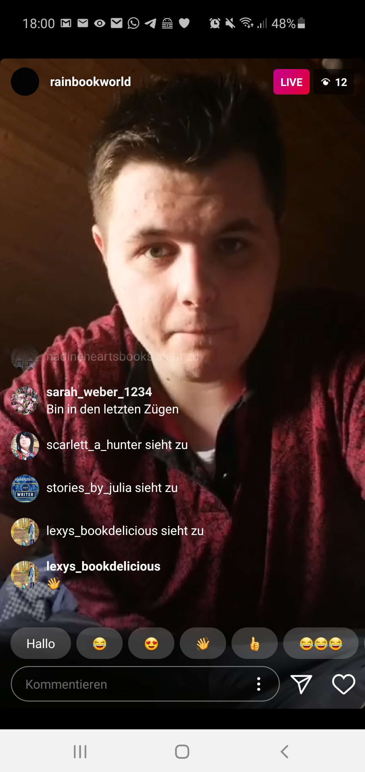
Live-Stream
Zugriff über „das Plus“ (für Erstellen)
Format: Hochkant
Max. eine Stunde
Zweite Person zuschaltbar
Zuschauer können im Chat interagieren

Slide 25
Live-Stream
Expertentalks/Interviews
Workshop Streamen
Lesungen
Messeimpressionen
QaA
Wichtig: Kündigt Live-Streams an
Notes:
Aufnahmemodi: Foto, Gestalten, Boomerang, Layout (Collage), Superzoom, Video

Slide 26
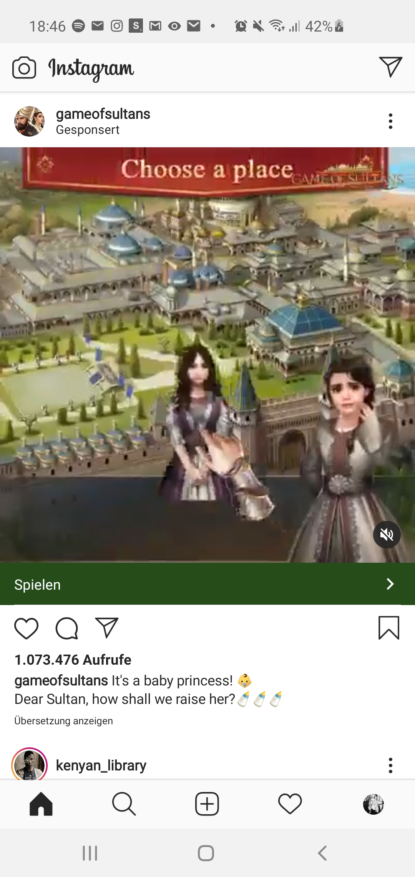
Werbeanzeigen schalten
Anzeigen bei Instagram sind noch häufig günstiger als bei Facebook
Man kann auch ohne Profil auf Instagram Werbung schalten
Banderole mit Call to Action

Slide 27
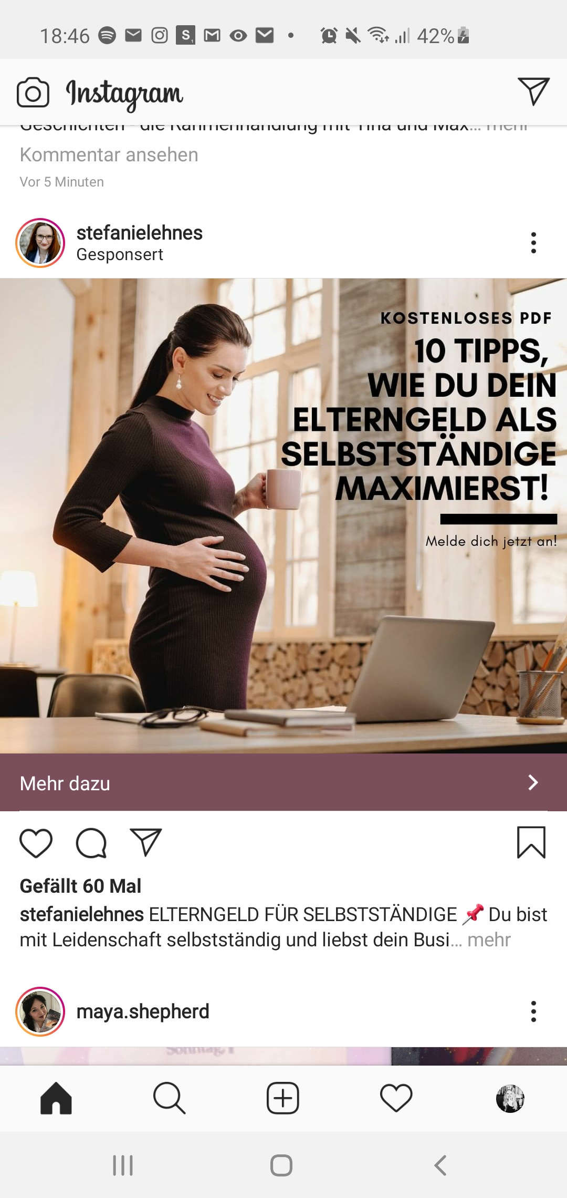
Werbung im Feed
Werbung wird nativ im Feed eingebunden
Kann auf externe Seite, z.B. App-Shop führen
Kann auf das Profil leiten

Slide 28
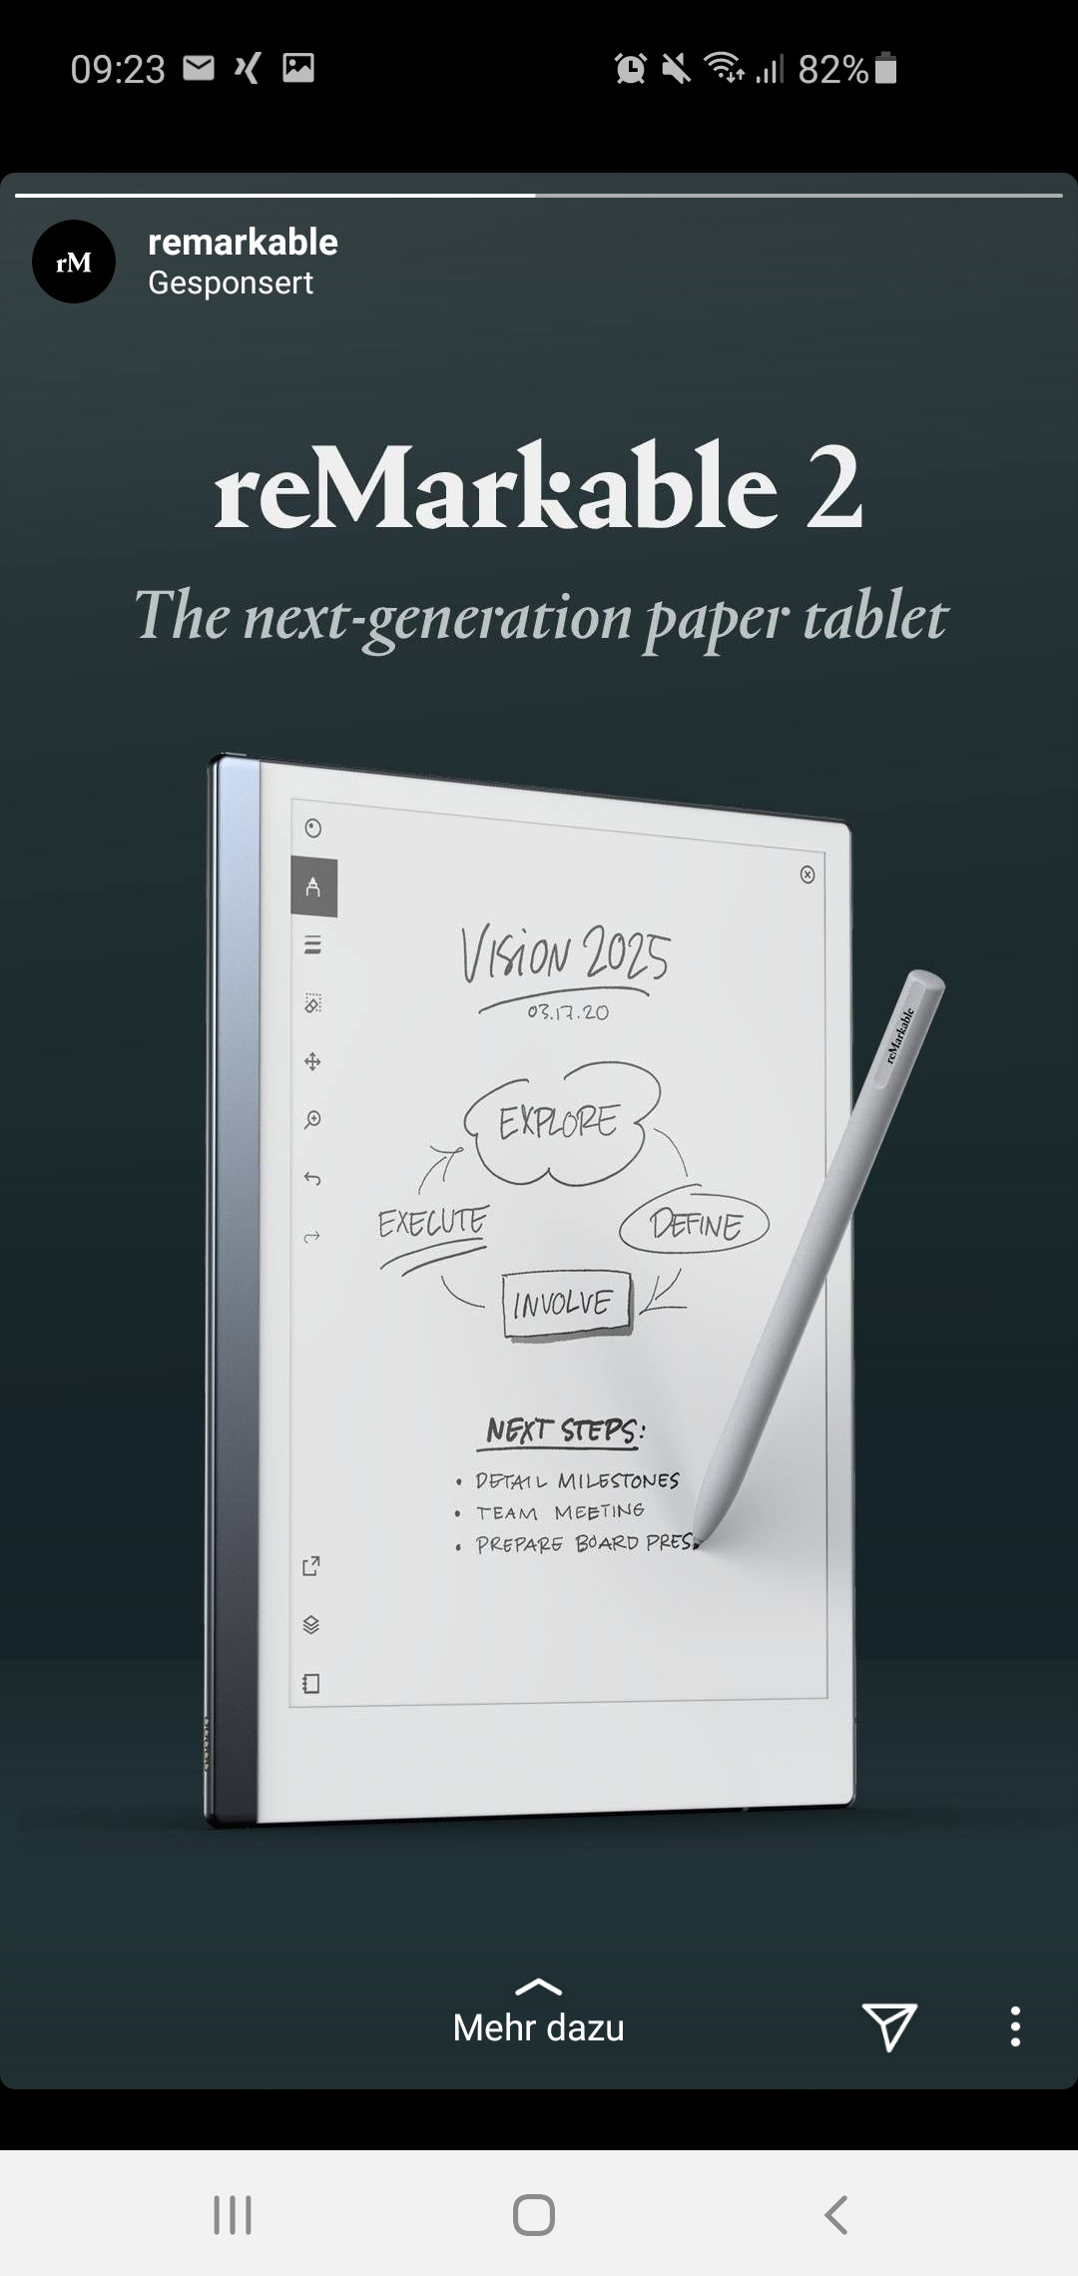
Werbung in den Stories
Erscheinen beim „Durchwischen“ durch die Stories → nativ eingebunden
Sollten aussehen wie eine normale Story
Bieten Link auf externe Seite auch ohne 10.000 Follower
Durch die Weiterleitung auf externeSeite → mehr Traffic, Conversions, etc.
15 Sek. bzw. 3x15 Sek.

Slide 29
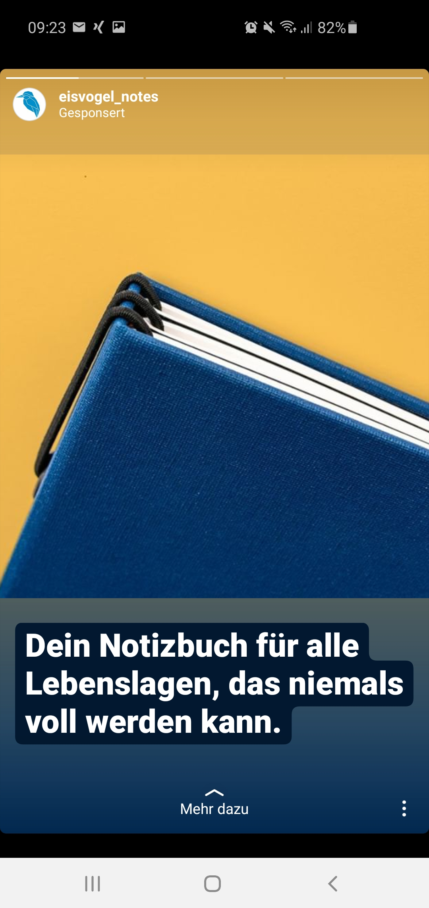
Werbung in den Stories
Relevanter Content
Storytelling
Transparenz
Werbemittel der Zielgruppe anpassen
Website: responsive!

Slide 30
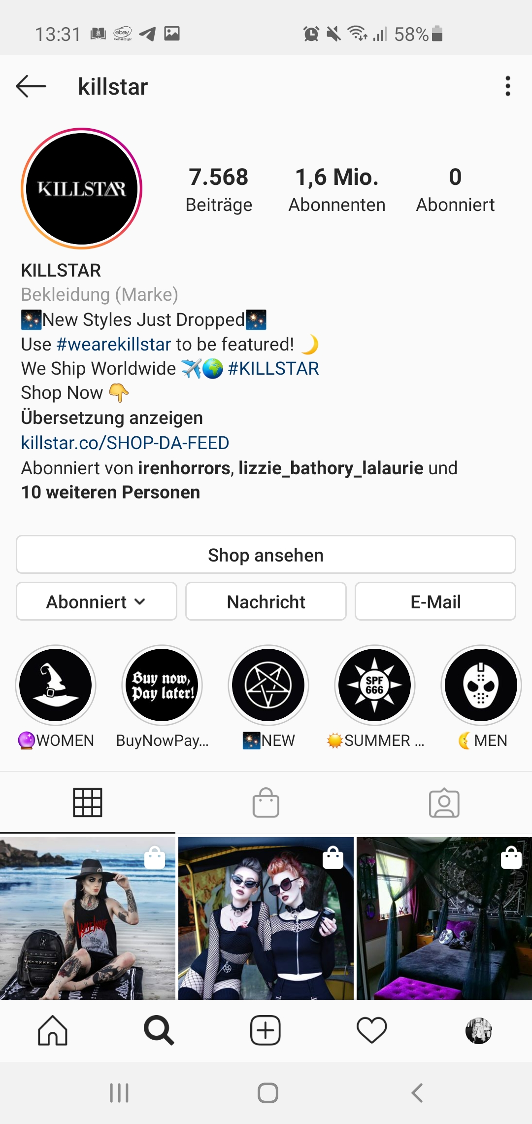
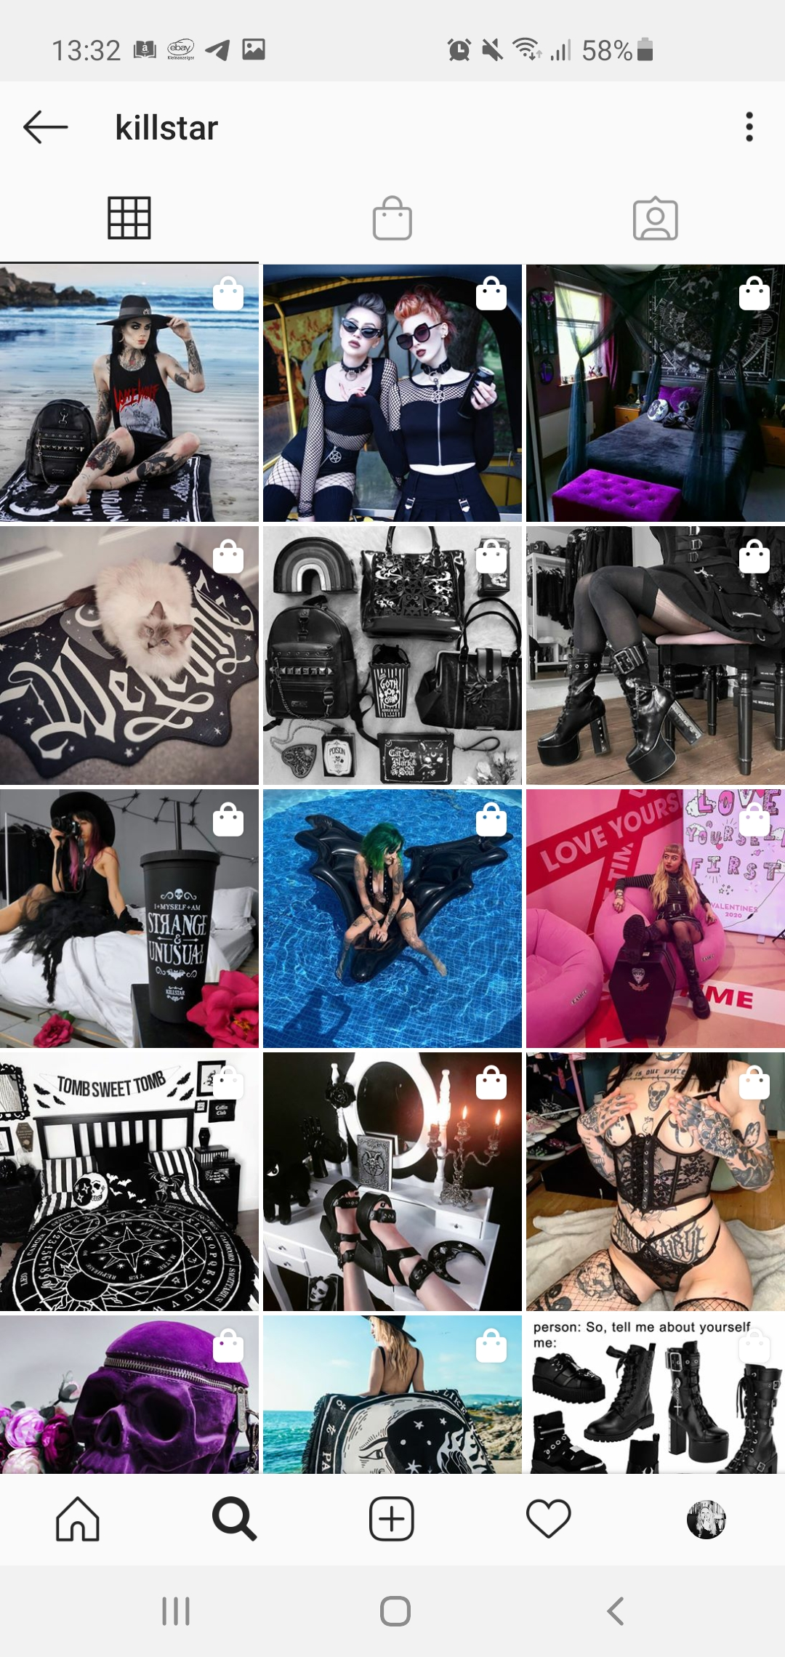
Insta Shopping
Steht jedem Unternehmen mit Business- und Creator- Profil zur Verfügung
Musste zuvor mit einem Facebook-Shop verknüpft sein, jetzt „nur“ noch mit einer FB-Seite.
Produkte können direkt aus dem Foto in den Shop verlinkt werden

Slide 31
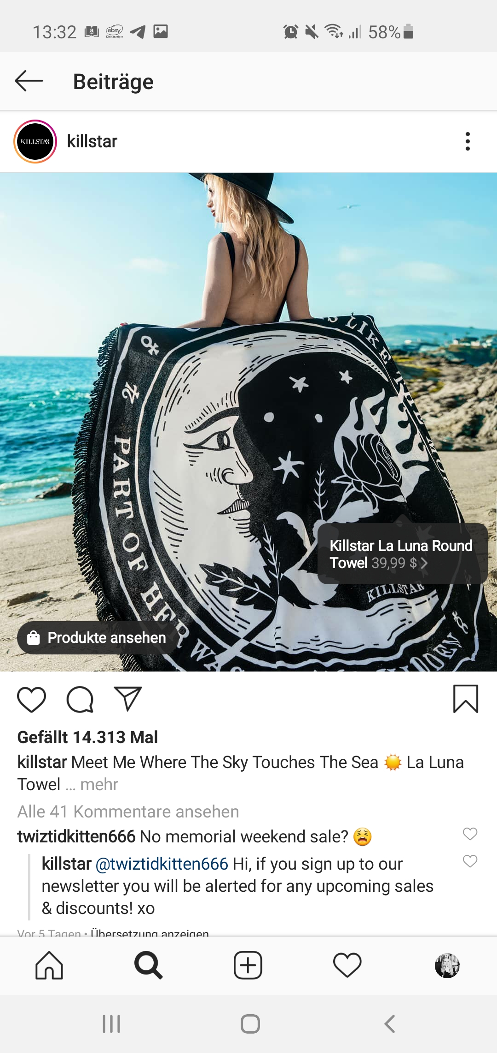
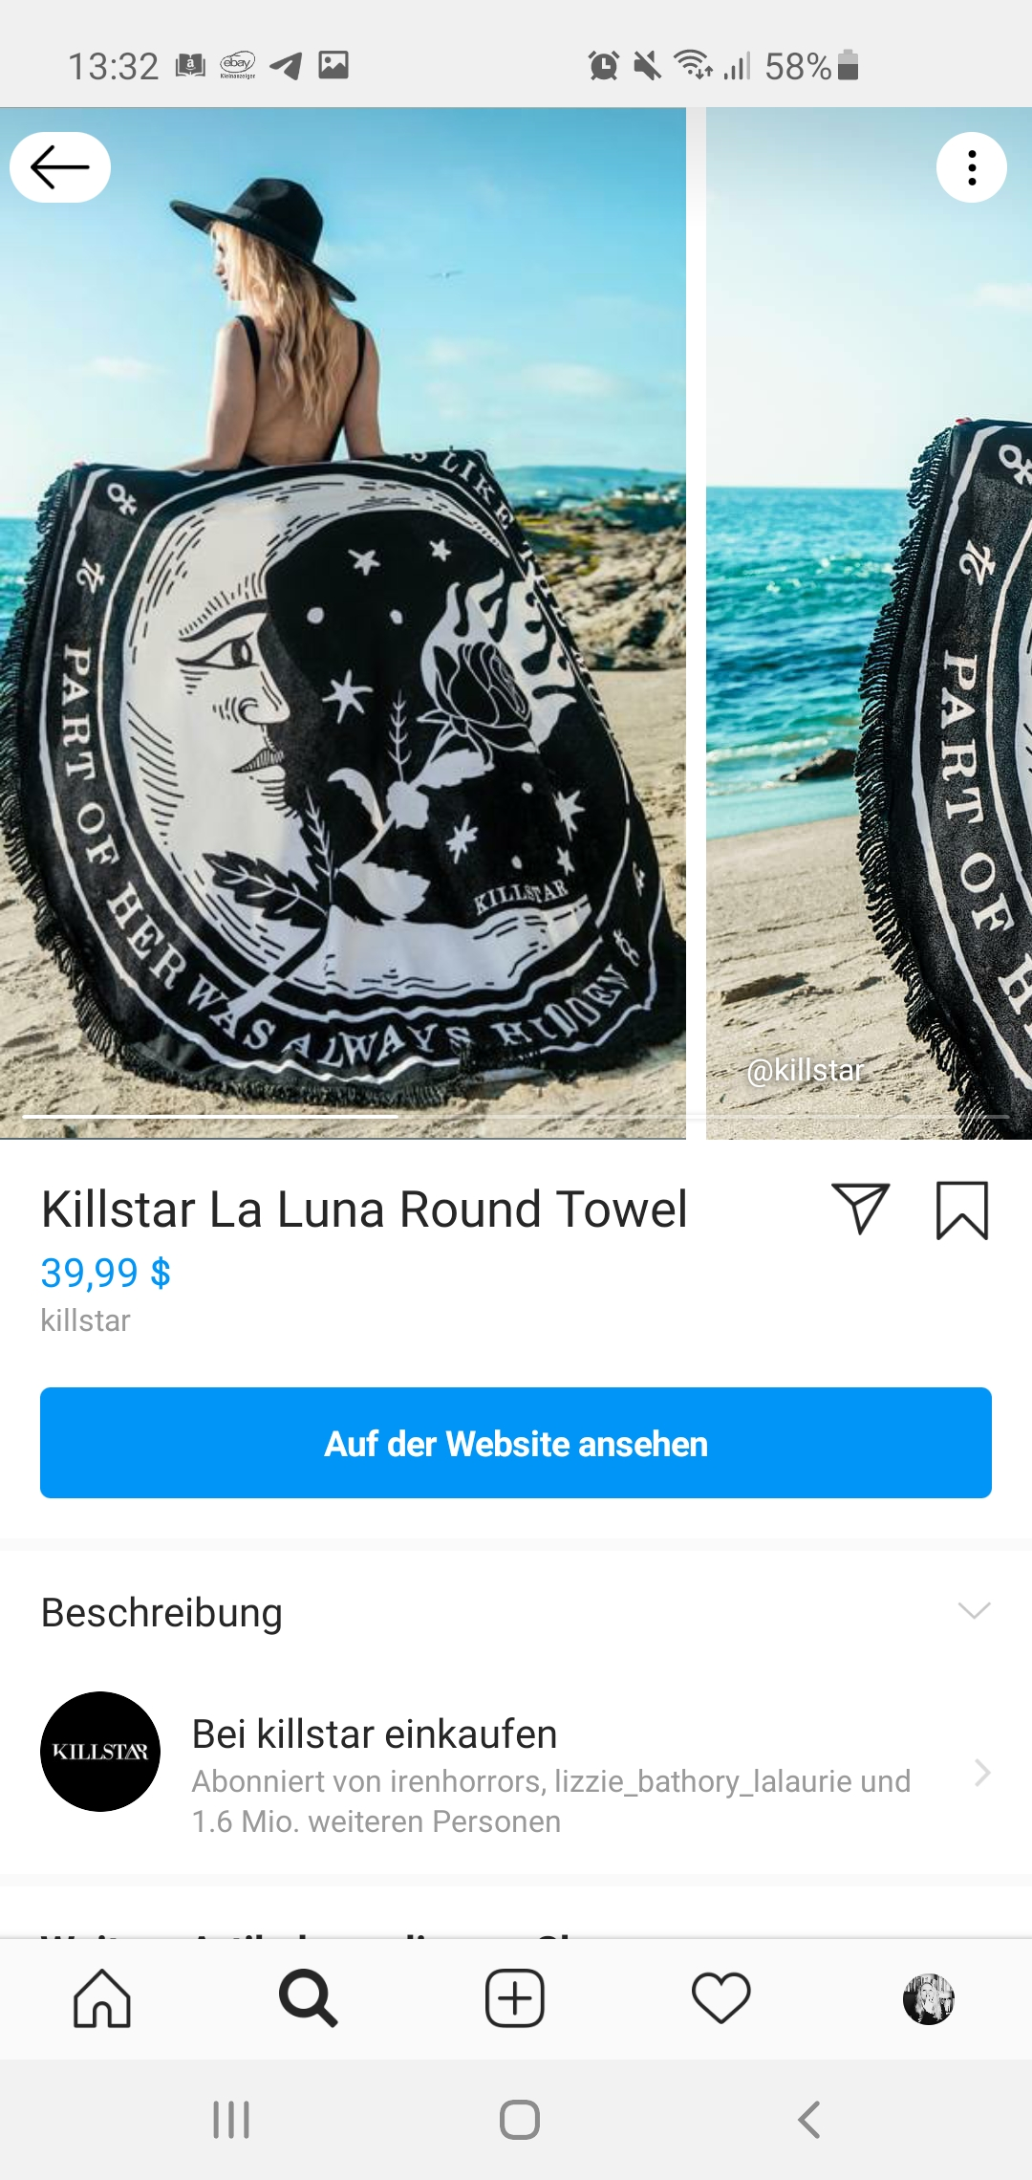
Insta Shopping
Steht jedem Unternehmen mit Business – und Creator-Profil zur Verfügung
Musste mit einem Facebook-Shop verknüpft sein, mittlerweile „nur“ noch mit einer FB-Site.
Produkte können direkt aus dem Foto in den Shop verlinkt werden

Slide 32
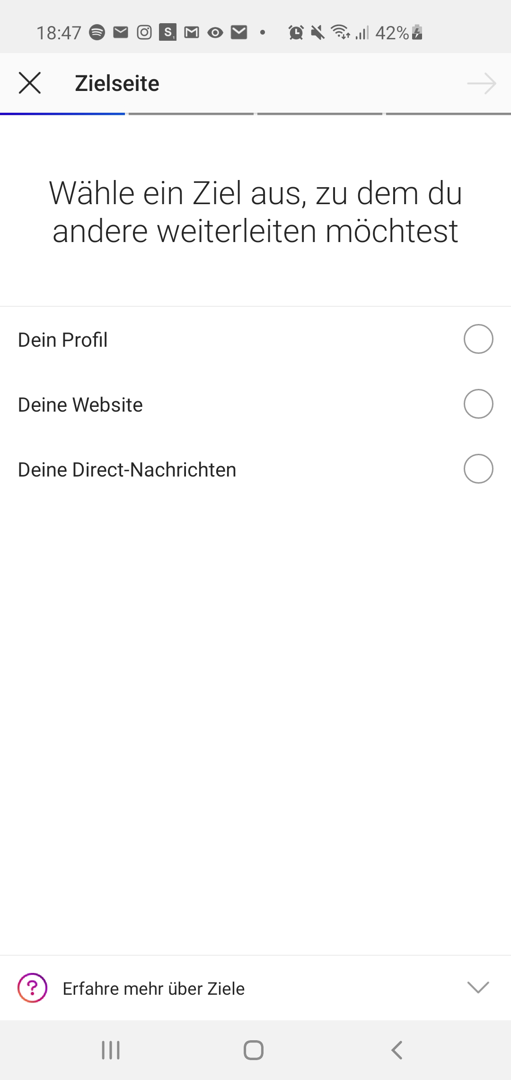
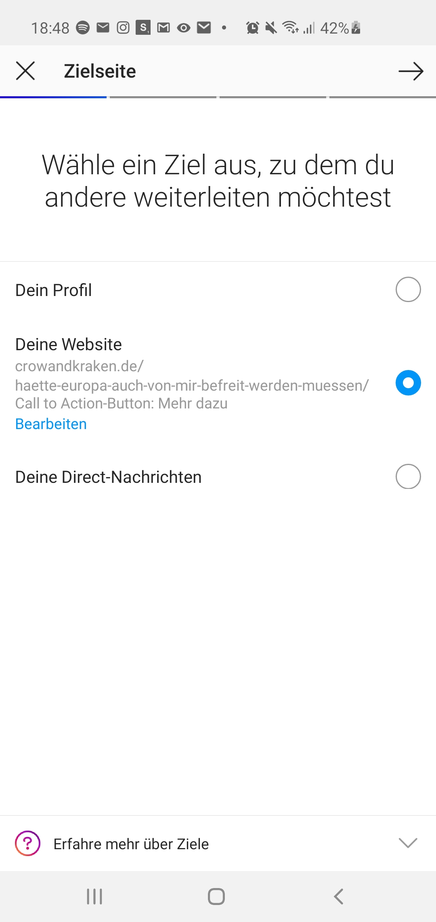
Werbeanzeigen schalten
Über die App

Slide 33
Werbeanzeigen schalten
Am besten über den Facebook Werbemanager
Im Grunde identisch mit FB-Werbung, bei Platzierung „Instagram“ auswählen

Slide 34
Insights
Beitrags-Insights

Slide 35
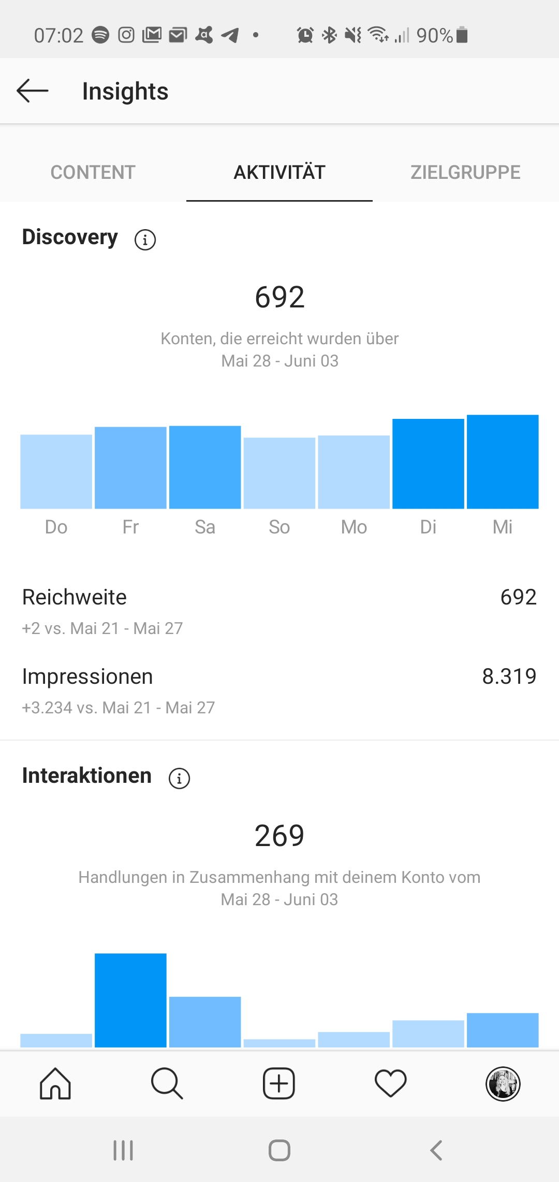
Insights
Kanal-Insights
-> Tage, Orte, Zeiten

Slide 36
Vielen Dank für Ihre Aufmerksamkeit!
Bei Fragen rund um Konzeption, Strategie, Advertising etc. ….
Kontaktieren Sie mich unter: cg@mehrtexte.de oder c.gertz@mehrtexte.de

